Slide 1
定理四之模擬程式介紹

Slide 2
Simulink

Slide 3
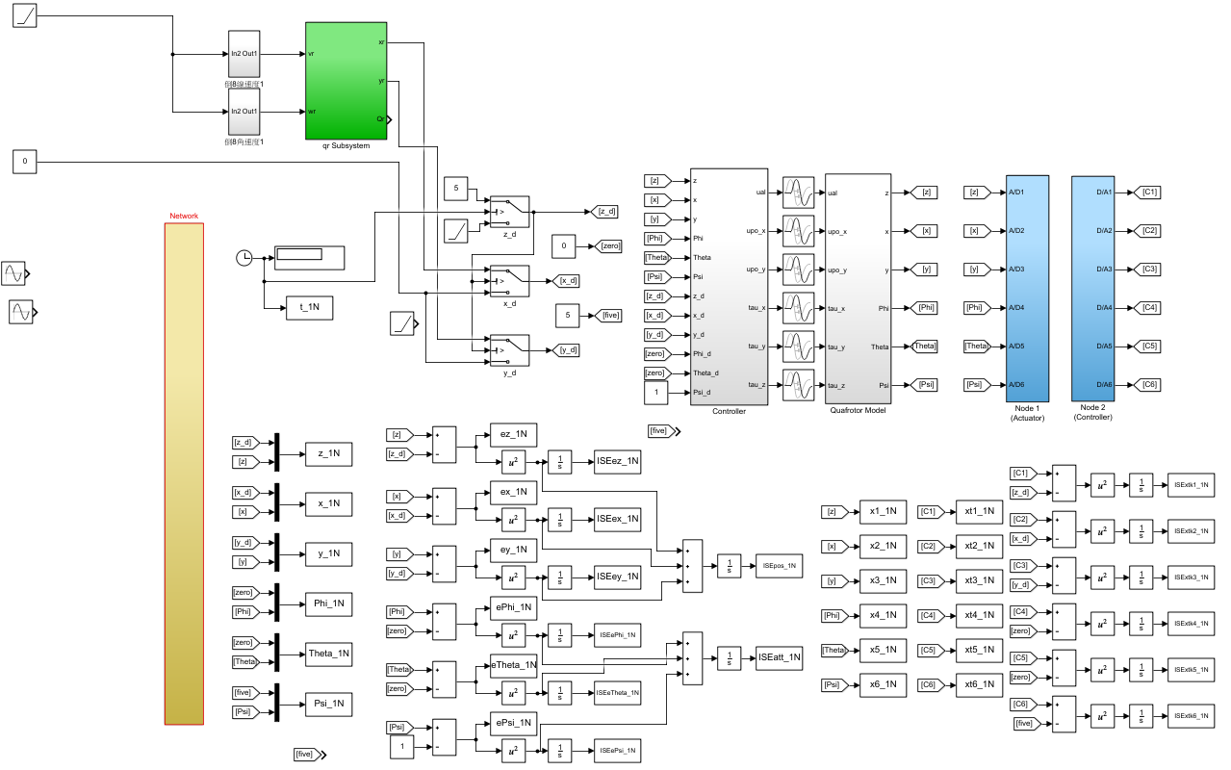
時延元件
四旋翼模型
控制器
傳感器與致動器方塊
參考路徑
儲存參考與實際軌跡
計算誤差之ISE並儲存

Slide 4
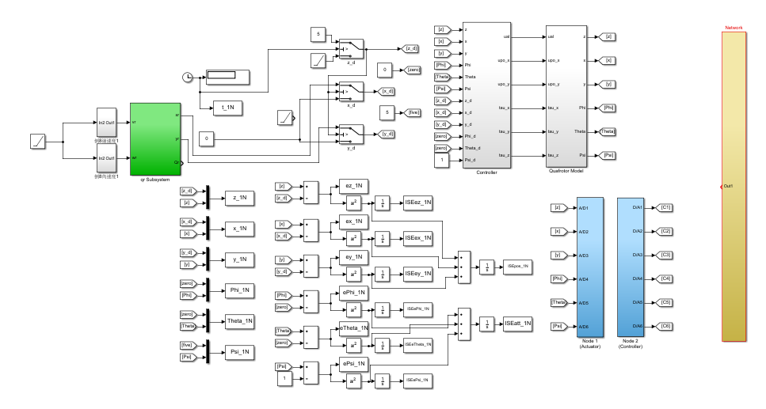
參考路徑
網路方塊
控制器
四旋翼模型
儲存參考與實際軌跡
計算誤差之ISE並儲存
傳感器與致動器方塊

Slide 5
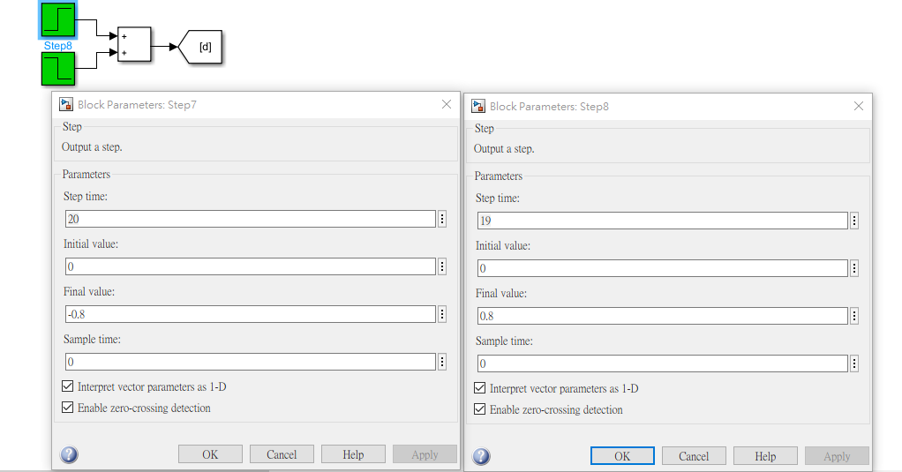
干擾設定為大小1，持續時間為19~20秒

Slide 6
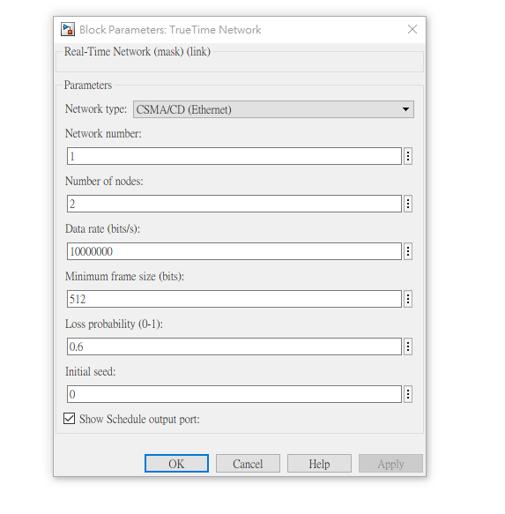
在網路方塊中可以設定封包丟失率
封包丟失率

Slide 7
FUZZY控制程式 ctrlcodetest.m

Slide 8
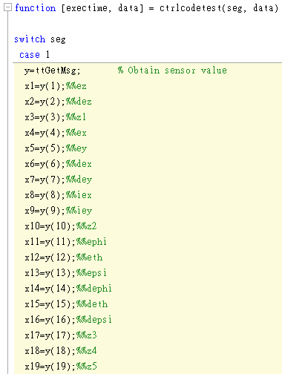
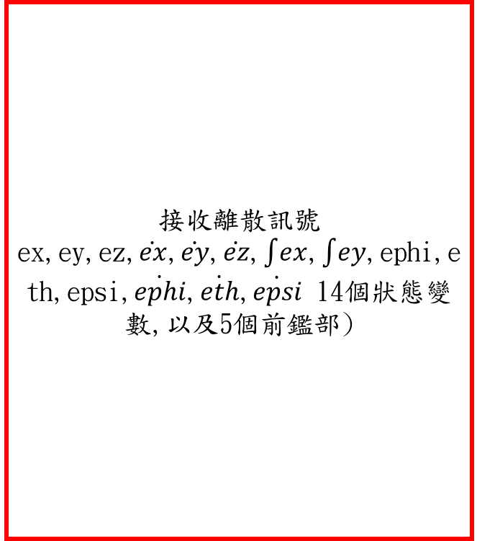
接收離散訊號
ex,ey,ez,$\dot{ex}$,$\dot{ey}$,$\dot{ez}$,$\int{ex}$,$\int{ey}$,ephi,eth,epsi,$\dot{ephi}$,$\dot{eth}$,$\dot{epsi}$ 14個狀態變數,以及5個前鑑部)

Slide 9
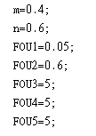

設定不確定性足跡與調變參數
輸入高度子系統前鑑部

Slide 10
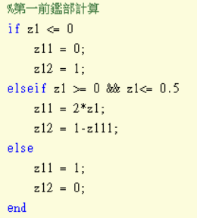
第一前艦部計算

Slide 11

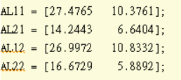
觸發強度計算
增益值

Slide 12

將觸發強度與增益值進行運算
計算控制器輸出
ualt

Slide 13

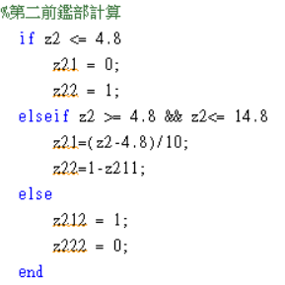
輸入位置子系統前鑑部
第二前鑑部計算

Slide 14

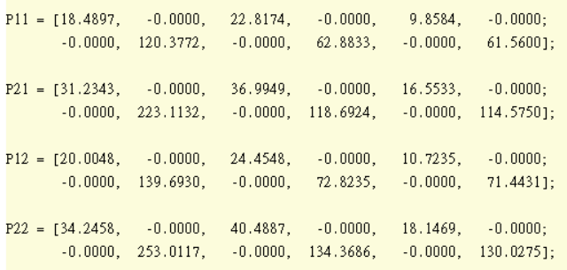
觸發強度計算
增益值

Slide 15
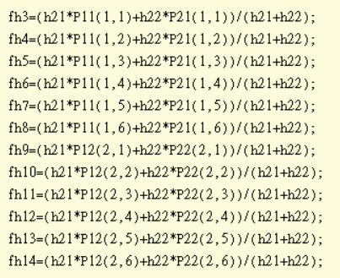

將觸發強度與增益值進行運算
計算控制器輸出
第一個為u_posx
第二個為u_posy

Slide 16

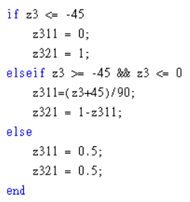
輸入姿態子系統前鑑部
第三前艦部計算

Slide 17
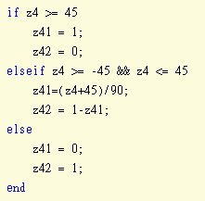
第四前艦部計算

Slide 18
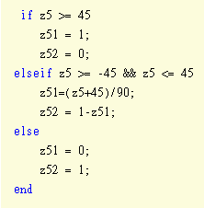
第五前艦部計算

Slide 19
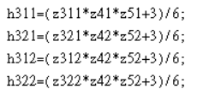
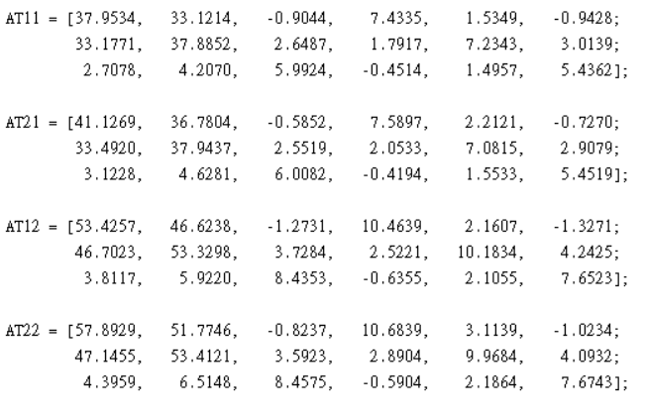
觸發強度計算
增益值

Slide 20
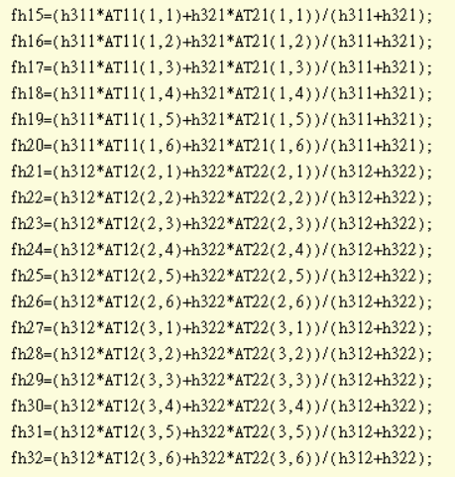
將觸發強度與增益值進行運算

Slide 21

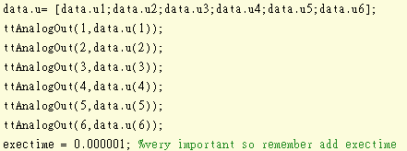
計算控制器輸出
第一個為tau_x
第二個為tau_y
第三個為tau_z
將控制訊號以矩陣方式傳輸
傳送控制訊號至致動器

